Slide 1

UNIVERSIDADE FEDERAL DE SANTA MARIA
COLÉGIO POLITÉCNICO DA UFSM
CURSO SUPERIOR DE TECNOLOGIA EM SISTEMAS PARA INTERNET
MATHEUS GABRIEL FLECK DE MELLO
SISBOLSA — API REST DE GESTÃO DE BOLSISTAS E LABORATÓRIOS
Apresentação referente à disciplina de Programação Orientada a Objetos para Web II, do Curso Superior de Tecnologia em Sistemas para Internet, da Universidade Federal de Santa Maria, cursada em regime de autodidatismo.
Santa Maria, RS
2026

Slide 2
1 CONTEXTO E ORIGINALIDADE
O SisBolsa é uma API REST autoral para a gestão de bolsistas de pesquisa de uma instituição: cadastro de professores, laboratórios, projetos e bolsistas, controle de frequência com emissão de comprovante em PDF, relatórios agregados e trilha de auditoria. O projeto nasceu na disciplina de Programação Orientada a Objetos para Web I e, nesta disciplina, foi reescrito com foco total no backend — a camada de apresentação saiu do escopo e o repositório passou a expor somente a API.
a) Superfície da API: 9 controllers REST e 53 endpoints sob /api/v1, um controller por recurso
b) Qualidade verificável: 151 testes automatizados, sem dependência de banco externo
c) Documentação viva: OpenAPI 3 / Swagger UI gerados a partir das próprias anotações do código
d) Implantação reproduzível: Docker Compose sobe banco e API com migrations e massa de demonstração
Repositório do sistema: https://github.com/matheuskotayko/sisBolsa
2

Slide 3
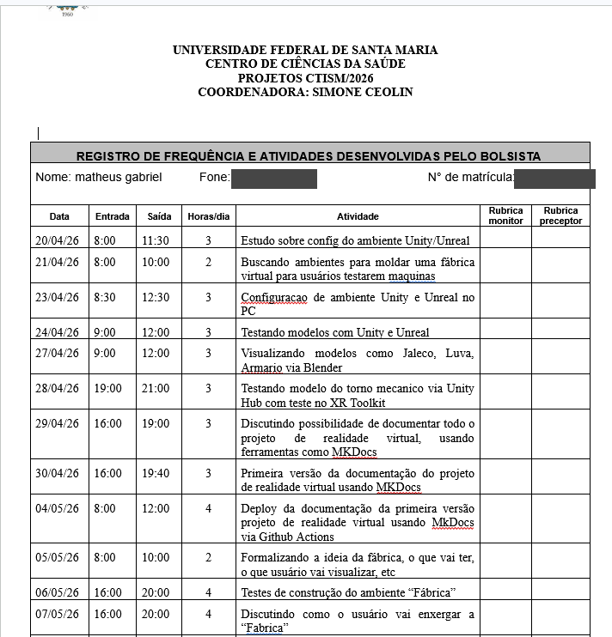
2 MOTIVAÇÃO
Figura 1 – Formulário de registro de frequência do CTISM
O projeto nasceu da experiência com a minha própria bolsa no setor de realidade virtual e inteligência artificial do CTISM. O controle de frequência era o formulário ao lado: data, entrada, saída, horas e atividade preenchidos à mão, com espaço para a rubrica do monitor e do preceptor — depois digitalizado e enviado por e-mail.
a) Registro manual e sem validação: nada impede hora sobreposta, data inválida ou total de horas que não fecha com o período da bolsa
b) Sem rastreabilidade das horas: o papel não gera comprovante verificável nem trilha auditável do que foi alterado
c) Controle disperso: cada professor e laboratório mantém os próprios arquivos, sem consolidação institucional
d) Ocupação dos laboratórios invisível: não havia como saber, em tempo real, quantas vagas restam em cada laboratório
Fonte: Acervo do autor (2026).
3

Slide 4
3 OBJETIVOS
3.1 OBJETIVO GERAL
3.2 OBJETIVOS ESPECÍFICOS
Desenvolver uma API REST completa para a gestão de bolsistas de pesquisa, cobrindo o cadastro de professores, laboratórios e projetos, o vínculo de bolsistas, o controle de frequência com emissão de comprovante em PDF, a geração de relatórios e exportações em CSV e uma trilha de auditoria completa, com controle de acesso por perfil.
a) Seguir as boas práticas de REST na camada de controller: um recurso por controller, semântica correta de verbos e códigos HTTP, 201 Created com header Location e links HATEOAS
b) Concentrar as regras de negócio e as permissões na camada de service, mantendo o controller restrito a receber a requisição e montar a resposta
c) Modelar e persistir o domínio com Spring Data JPA/Hibernate sobre PostgreSQL, com o schema versionado por migrations do Flyway
d) Implementar autenticação stateless com JWT em cookie httpOnly, BCrypt e rate limiting anti-força-bruta, com autorização por papel de acesso
e) Validar a entrada com Bean Validation e traduzir as exceções de domínio para os status HTTP correspondentes, com corpo de erro padronizado
f) Documentar a coleção de endpoints com OpenAPI 3 / Swagger, gerada a partir do próprio código
4

Slide 5
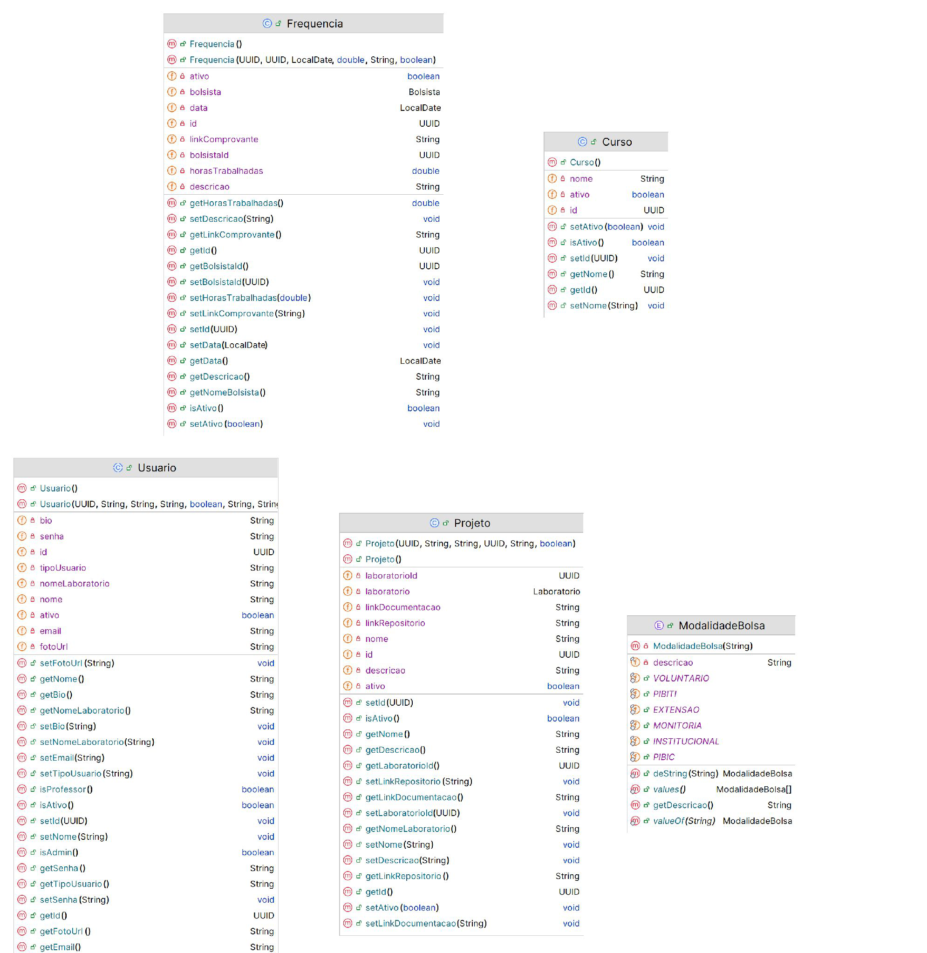
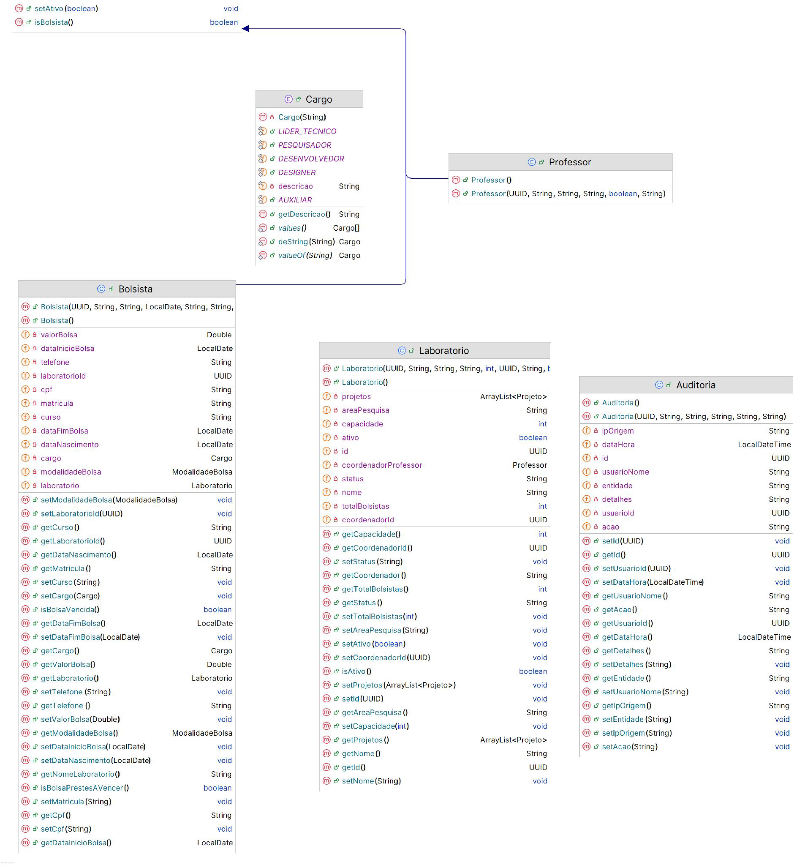
4 MODELAGEM DE DADOS
4.1 DIAGRAMA DE CLASSES
Figura 2 – Diagrama de classes do domínio
a) Usuario é uma classe abstrata anotada com @MappedSuperclass: concentra os atributos comuns (id, nome, e-mail, senha, tipo de usuário) sem virar tabela própria
b) Bolsista e Professor herdam dela e são entidades concretas, cada uma com a sua tabela e a sua chave primária em UUID
c) Bolsista concentra os vínculos: laboratório de lotação, projetos (N:N) e os apontamentos de frequência
d) Cargo e ModalidadeBolsa são enums persistidos como texto; Auditoria registra as ações relevantes de qualquer perfil
Parte 1 de 2
Parte 2 de 2
Fonte: Elaborado pelo autor (2026).
5

Slide 6
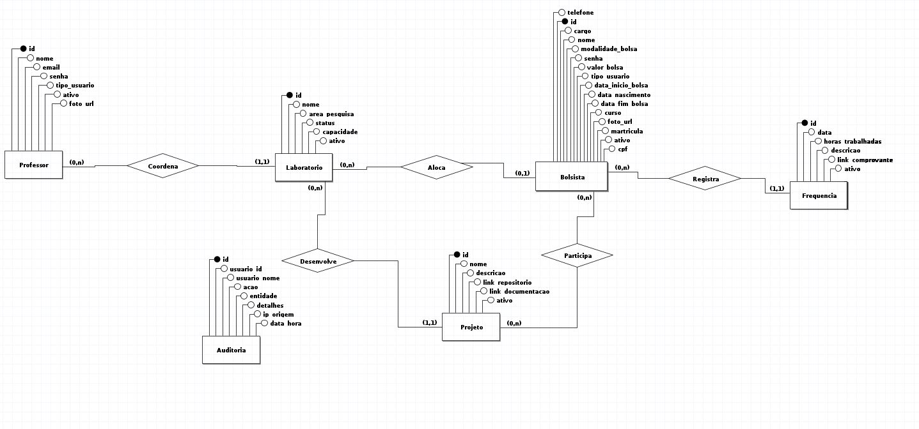
4 MODELAGEM DE DADOS
Figura 3 – Modelo conceitual (MER)
4.2 MODELO CONCEITUAL
a) recorte do domínio na notação de Chen (1976), com seis entidades principais;
b) um professor coordena laboratórios e orienta projetos;
c) bolsistas são alocados a um laboratório e vinculados a projetos em relação N:N, materializada pela tabela associativa;
d) cada apontamento de frequência pertence a um bolsista, e toda ação relevante do sistema gera um registro de auditoria.
Fonte: Elaborado pelo autor (2026).
6

Slide 7
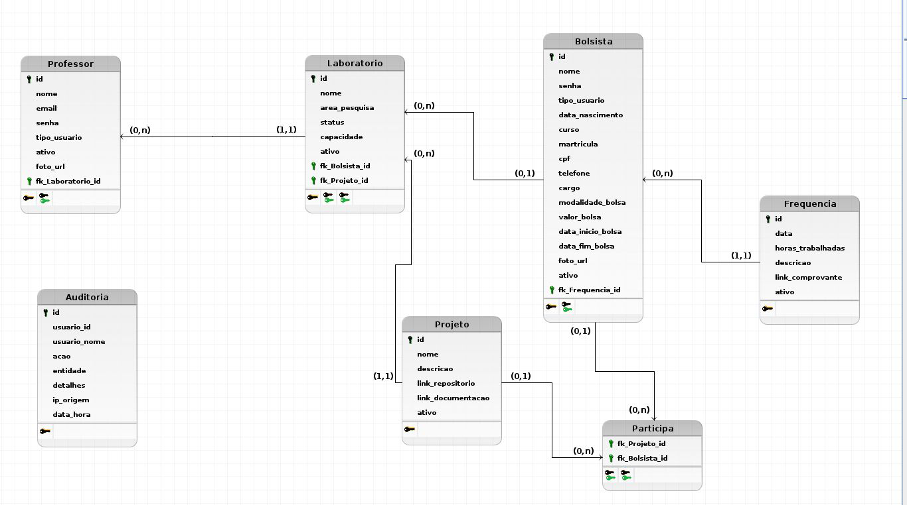
4 MODELAGEM DE DADOS
Figura 4 – Modelo lógico (DER)
4.3 MODELO LÓGICO
a) esquema relacional derivado das migrations do Flyway;
b) chave primária em UUID gerada pelo próprio banco em todas as tabelas;
c) tabela associativa bolsista_projeto para a relação N:N entre bolsista e projeto;
d) exclusão lógica por campo ativo: nenhum registro é removido fisicamente, preservando o histórico de frequência e de vínculos.
Fonte: Elaborado pelo autor (2026).
7

Slide 8
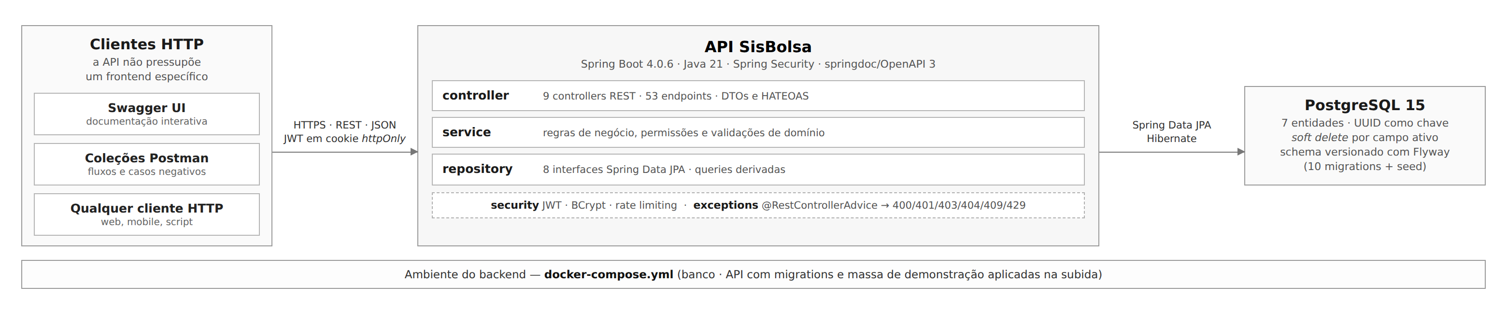
5 ARQUITETURA
Figura 5 – Visão geral da arquitetura
5.1 VISÃO GERAL
a) a API é o único ponto de entrada: fala JSON sobre HTTPS e não pressupõe um frontend específico;
b) a sessão é stateless — o usuário é reconstruído a cada requisição a partir do JWT guardado em cookie httpOnly;
c) a requisição atravessa controller, service e repository, nessa ordem, até o PostgreSQL;
d) o ambiente sobe inteiro com Docker Compose: banco e API, com as migrations do Flyway e a massa de demonstração aplicadas automaticamente.
Fonte: Elaborado pelo autor (2026).
8

Slide 9
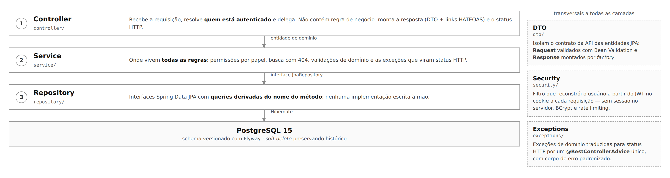
5 ARQUITETURA
5.2 CAMADAS DA APLICAÇÃO
Figura 6 – Camadas da aplicação e pacotes correspondentes
Fonte: Elaborado pelo autor (2026).
Cada camada só conhece a camada imediatamente abaixo. O controller não contém regra de negócio: a decisão de quem pode o quê, a busca que resulta em 404 e as validações de domínio vivem no service.
9

Slide 10
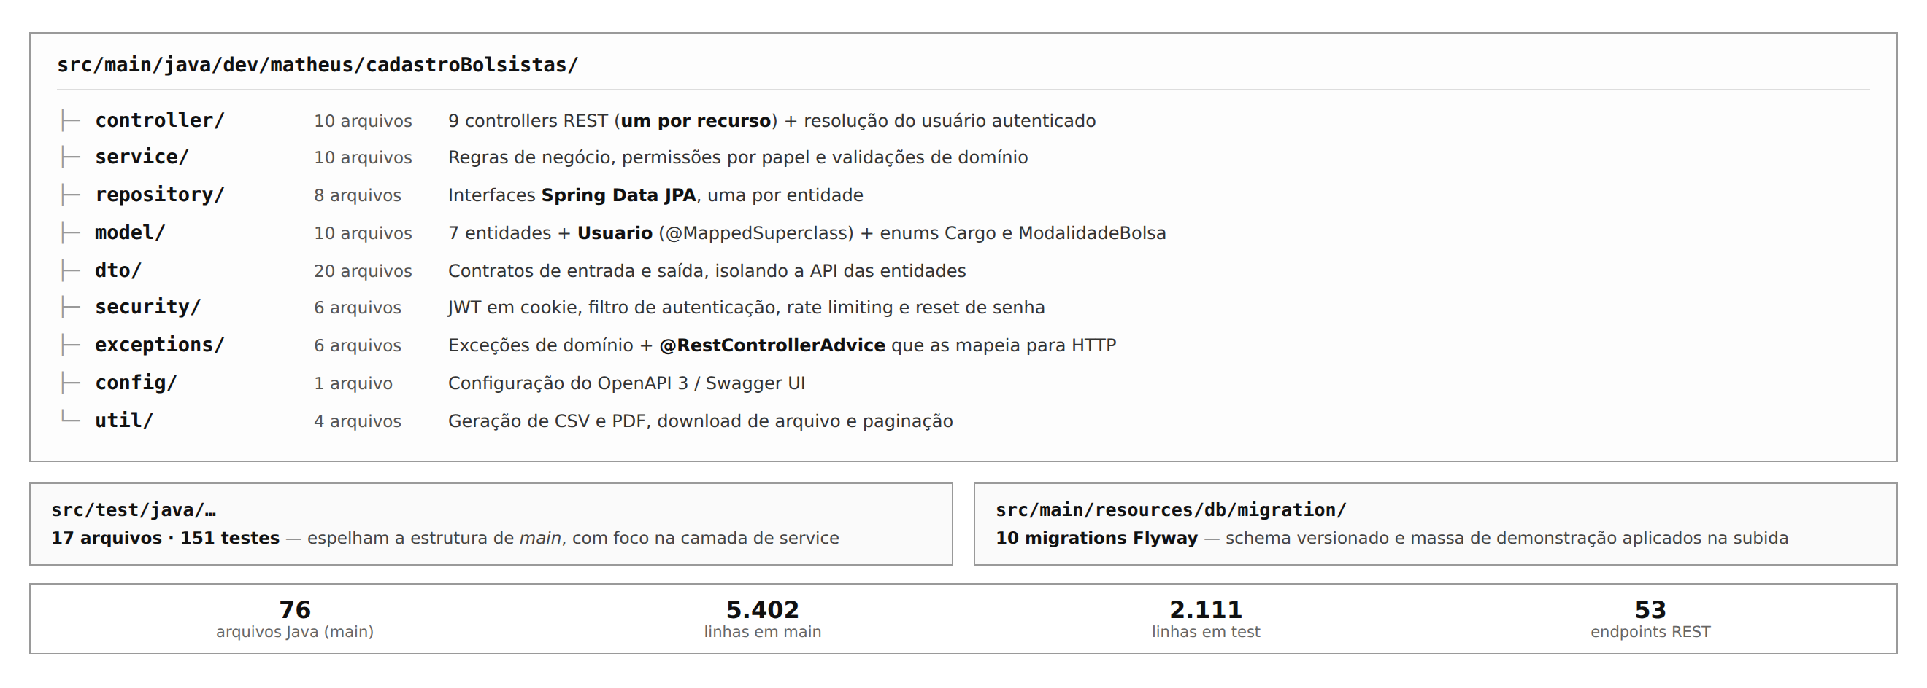
5 ARQUITETURA
5.3 ORGANIZAÇÃO DO CÓDIGO
Figura 7 – Estrutura de pacotes do projeto
LEITURA DA ESTRUTURA
a) um pacote por responsabilidade, espelhando as camadas;
b) dto/ é o maior pacote (20 arquivos) porque cada recurso tem contratos próprios de entrada e saída, isolando a API das entidades;
c) os testes espelham a estrutura de main, concentrados na camada de service — onde estão as regras;
d) as migrations versionam o schema: subir o projeto do zero reproduz o banco inteiro.
Fonte: Elaborado pelo autor (2026).
10

Slide 11
5 ARQUITETURA
5.4 TECNOLOGIAS UTILIZADAS
Quadro 1 – Tecnologias do projeto e sua função
Tecnologia | Função no projeto
Spring Boot 4.0.6 / Java 21 | Base da aplicação e injeção de dependências
Spring Web MVC | Camada REST: mapeamento de rotas, verbos e status HTTP
Spring Data JPA / Hibernate | Persistência, repositórios e mapeamento objeto-relacional
PostgreSQL 15 | Banco de dados relacional
Flyway | Versionamento do schema por migrations numeradas
Spring Security | Autorização por papel e cadeia de filtros
JJWT + BCrypt | Emissão e leitura do token JWT e hash das senhas
Bean Validation (Jakarta) | Validação declarativa dos DTOs de entrada
springdoc-openapi | Geração do OpenAPI 3 e da interface Swagger UI
Spring HATEOAS | Links de navegação nas respostas de recurso individual
OpenPDF | Geração nativa do comprovante de frequência em PDF
JUnit 5 + Mockito | Testes unitários e de controller com MockMvc
Docker Compose | Subida do ambiente completo (banco e API)
STACK EM UMA LINHA
API em Java 21 com Spring Boot 4, persistência em PostgreSQL versionada por Flyway, segurança com JWT e Spring Security, documentação em OpenAPI 3 e ambiente em Docker.
Fonte: Elaborado pelo autor (2026).
11

Slide 12
6 FUNCIONALIDADES
a) Bolsistas e vínculos: cadastro, lotação em laboratório, cargo, modalidade e vigência da bolsa, com alerta de bolsa vencida ou a vencer
b) Professores: cadastro dos coordenadores, restrito ao perfil de administrador
c) Laboratórios: capacidade, coordenação e percentual de ocupação calculado em tempo real
d) Projetos: gestão por laboratório, com vínculo e desvínculo de bolsistas da equipe
e) Frequência e horas: apontamento com descrição e link de entregável, resumo mensal e exportação em CSV
f) Comprovante em PDF: documento institucional gerado pela própria API, com tabela de apontamentos e campos de assinatura
g) Relatórios: ocupação dos laboratórios, horas no mês, projetos por laboratório e distribuição por cargo
h) Auditoria: toda ação relevante vira registro consultável, com filtros e exportação em CSV
12

Slide 13
7 A API REST
7.1 RECURSOS E ENDPOINTS
Quadro 2 – Recursos da API e principais operações
Recurso | Base da URL | Principais operações
Bolsistas | /api/v1/bolsistas | Listagem paginada e busca por nome ou curso, cadastro, atualização (PUT), desativação, exportação CSV, cargos e modalidades — cobre também os administradores
Professores | /api/v1/professores | CRUD completo dos coordenadores — restrito a administradores
Laboratórios | /api/v1/laboratorios | CRUD completo; consulta de bolsistas e projetos vinculados
Projetos | /api/v1/projetos | CRUD completo; vincular e desvincular bolsista da equipe
Frequências | /api/v1/frequencias | Registro, atualização, resumo mensal, exportação CSV e comprovante em PDF
Relatórios | /api/v1/relatorios | Indicadores agregados: ocupação, horas no mês, projetos e distribuição por cargo
Auditoria | /api/v1/auditoria | Consulta filtrada e exportação dos registros de operações
Autenticação | /api/v1/auth | Login, logout, perfil próprio, cadastro de administrador e recuperação de senha
Cursos | /api/v1/cursos | Listagem dos cursos disponíveis e cadastro restrito a administradores
Fonte: Elaborado pelo autor (2026).
Os 53 endpoints estão documentados de forma interativa em /swagger-ui.html e disponíveis como coleção Postman no repositório.
13

Slide 14
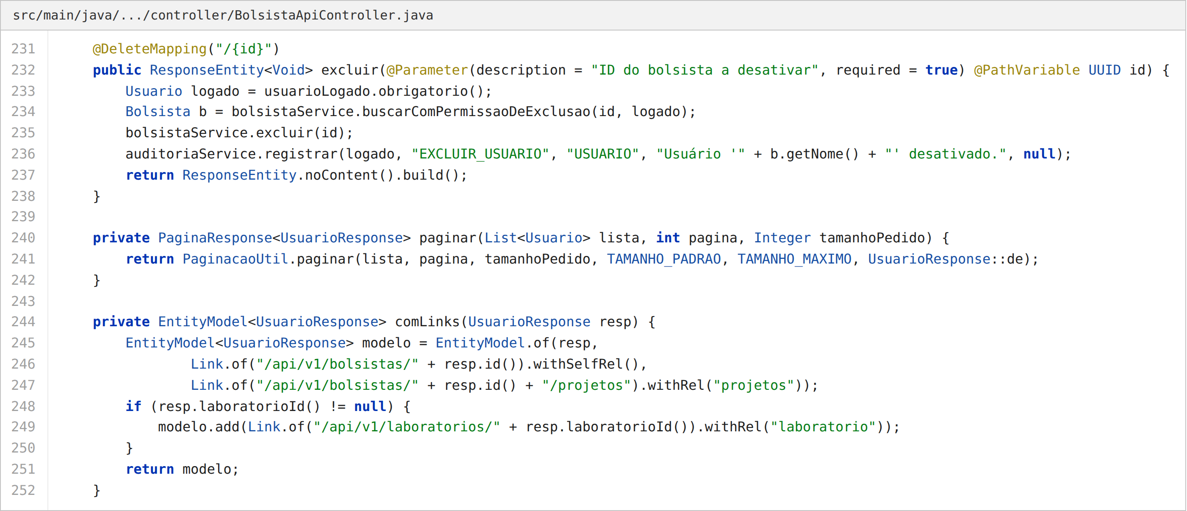
7 A API REST
Figura 8 – Trecho de código: verbo, status e links HATEOAS
7.2 BOAS PRÁTICAS NO CONTROLLER
a) um controller por recurso, mapeado em /api/v1/<recurso>, com os verbos correspondendo às operações;
b) PUT para edição, substituindo o recurso inteiro, e PATCH só no perfil, onde a alteração é pontual; POST devolve 201 Created com o header Location do recurso criado;
c) DELETE devolve 204 No Content e faz exclusão lógica, preservando o histórico;
d) a permissão não é decidida aqui: o controller chama o service, que devolve a entidade ou lança a exceção;
e) respostas de recurso individual carregam links HATEOAS de navegação.
Fonte: Elaborado pelo autor (2026).
14

Slide 15
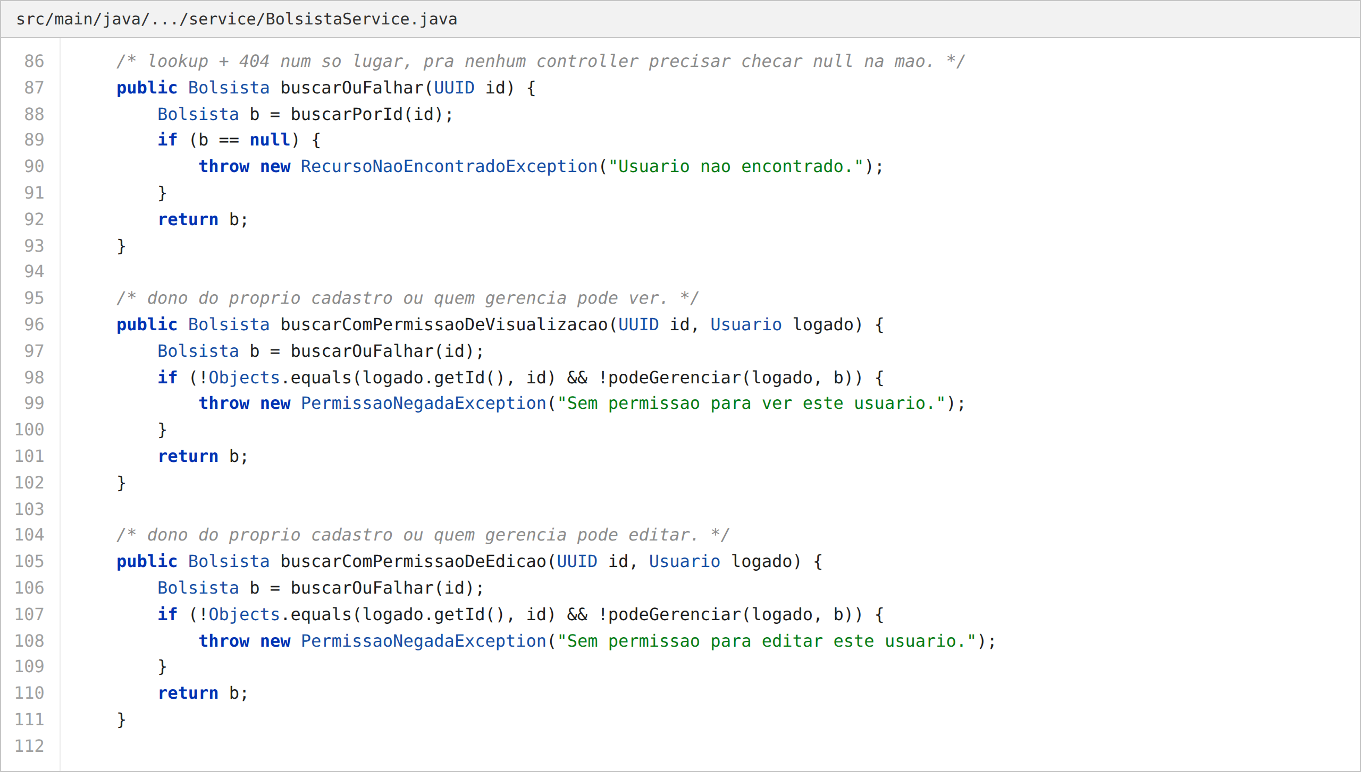
7 A API REST
Figura 9 – Trecho de código: busca com 404 e permissão no service
7.3 REGRAS NA CAMADA DE SERVICE
a) a busca que pode falhar vive no service: buscarOuFalhar lança a exceção de recurso inexistente, e nenhum controller checa null na mão;
b) as permissões são métodos nomeados do domínio — ver, editar e excluir têm regras distintas;
c) o service recebe o usuário autenticado como parâmetro e decide; o controller apenas repassa;
d) o mesmo método é reaproveitado por vários endpoints, o que elimina a duplicação de regra que existia antes no controller.
Fonte: Elaborado pelo autor (2026).
15

Slide 16
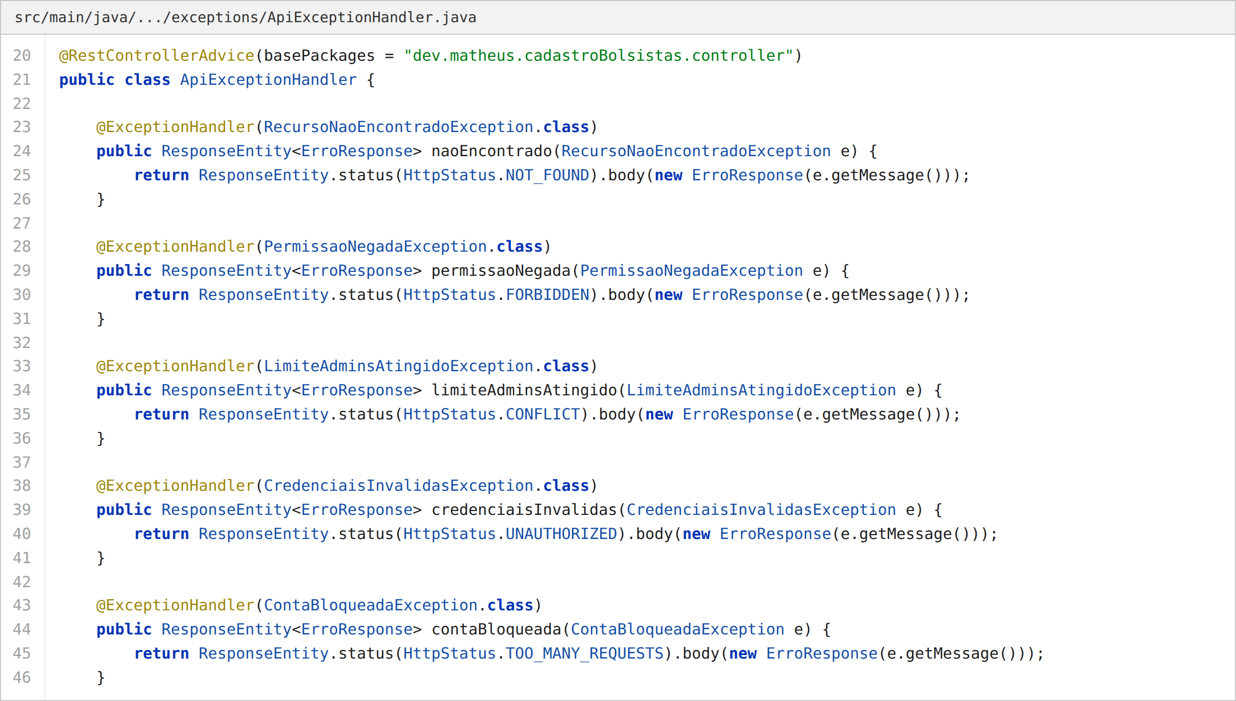
7 A API REST
Figura 10 – Trecho de código: exceções de domínio mapeadas para HTTP
7.4 TRATAMENTO DE ERROS
a) um único @RestControllerAdvice concentra a tradução de exceção para status HTTP;
b) cada exceção de domínio tem um significado HTTP próprio: 404 para recurso inexistente, 403 para permissão negada, 409 para conflito de regra, 401 para credencial inválida e 429 para conta bloqueada;
c) o corpo de erro é sempre o mesmo objeto, com a mensagem do domínio;
d) falhas de Bean Validation respondem em lista, com o campo e a mensagem de cada violação.
Fonte: Elaborado pelo autor (2026).
16

Slide 17
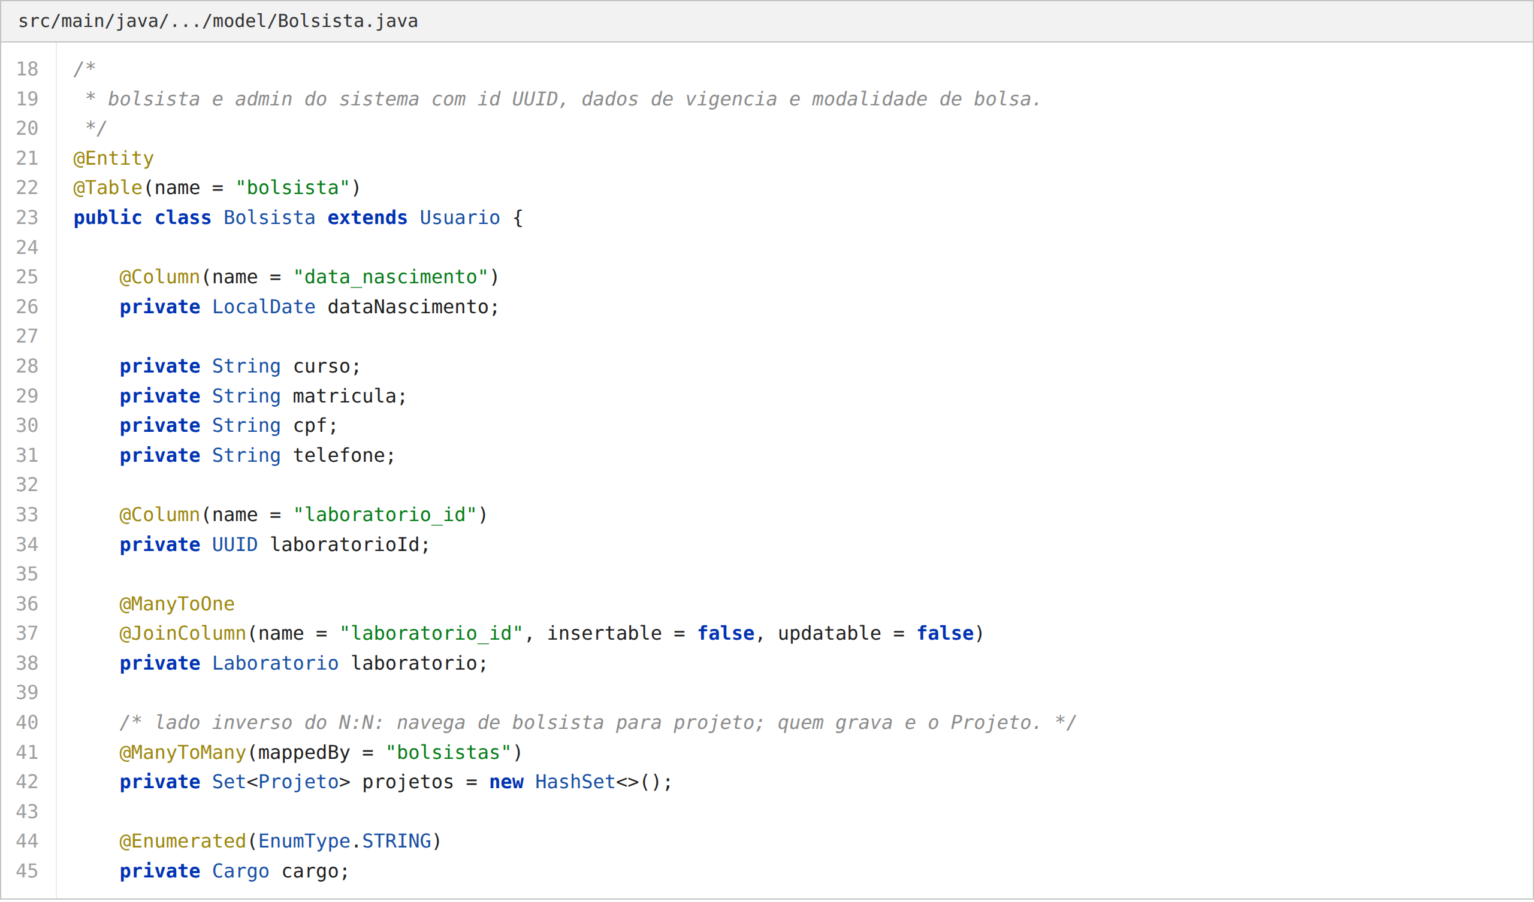
8 PERSISTÊNCIA
Figura 11 – Trecho de código: entidade Bolsista
8.1 MAPEAMENTO JPA
a) @Entity e @Table por tabela, com chave primária em UUID gerada pelo banco;
b) Usuario é @MappedSuperclass: Bolsista e Professor herdam os atributos comuns, mas cada um tem a sua própria tabela — não há tabela de usuário;
c) o relacionamento @ManyToOne com o laboratório é somente leitura (insertable e updatable falsos): enriquece a resposta sem abrir uma segunda via de escrita;
d) a tabela associativa bolsista_projeto é mapeada como @ManyToMany: vincular um bolsista a um projeto é alterar uma coleção, e o JPA emite o INSERT ou o DELETE correspondente;
e) enums persistidos como texto com @Enumerated(EnumType.STRING), legíveis direto no banco.
Fonte: Elaborado pelo autor (2026).
17

Slide 18
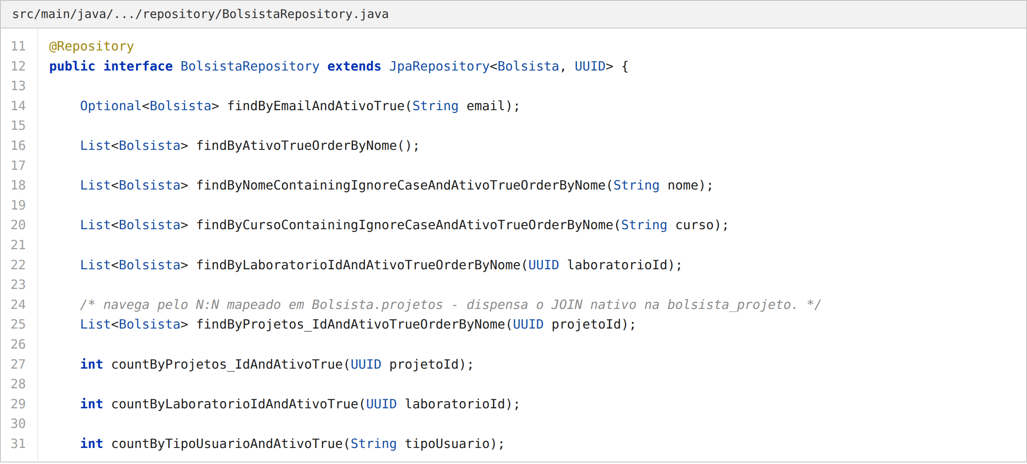
8 PERSISTÊNCIA
Figura 12 – Trecho de código: repositório Spring Data JPA
8.2 REPOSITÓRIOS E MIGRATIONS
a) uma interface por entidade estendendo JpaRepository: nenhuma implementação é escrita à mão;
b) as consultas são derivadas do nome do método, inclusive as que navegam por associação — findByProjetos_Id percorre o relacionamento N:N sem uma linha de SQL;
c) filtros opcionais (período, termo de busca, laboratório) usam Specification, a Criteria API do próprio JPA: cada predicado só entra no WHERE se o parâmetro tiver sido informado;
d) @Query ficou restrito ao repositório de relatórios, onde há agregação com GROUP BY;
e) a exclusão é um soft delete e o schema é versionado em 12 migrations do Flyway.
Fonte: Elaborado pelo autor (2026).
18

Slide 19
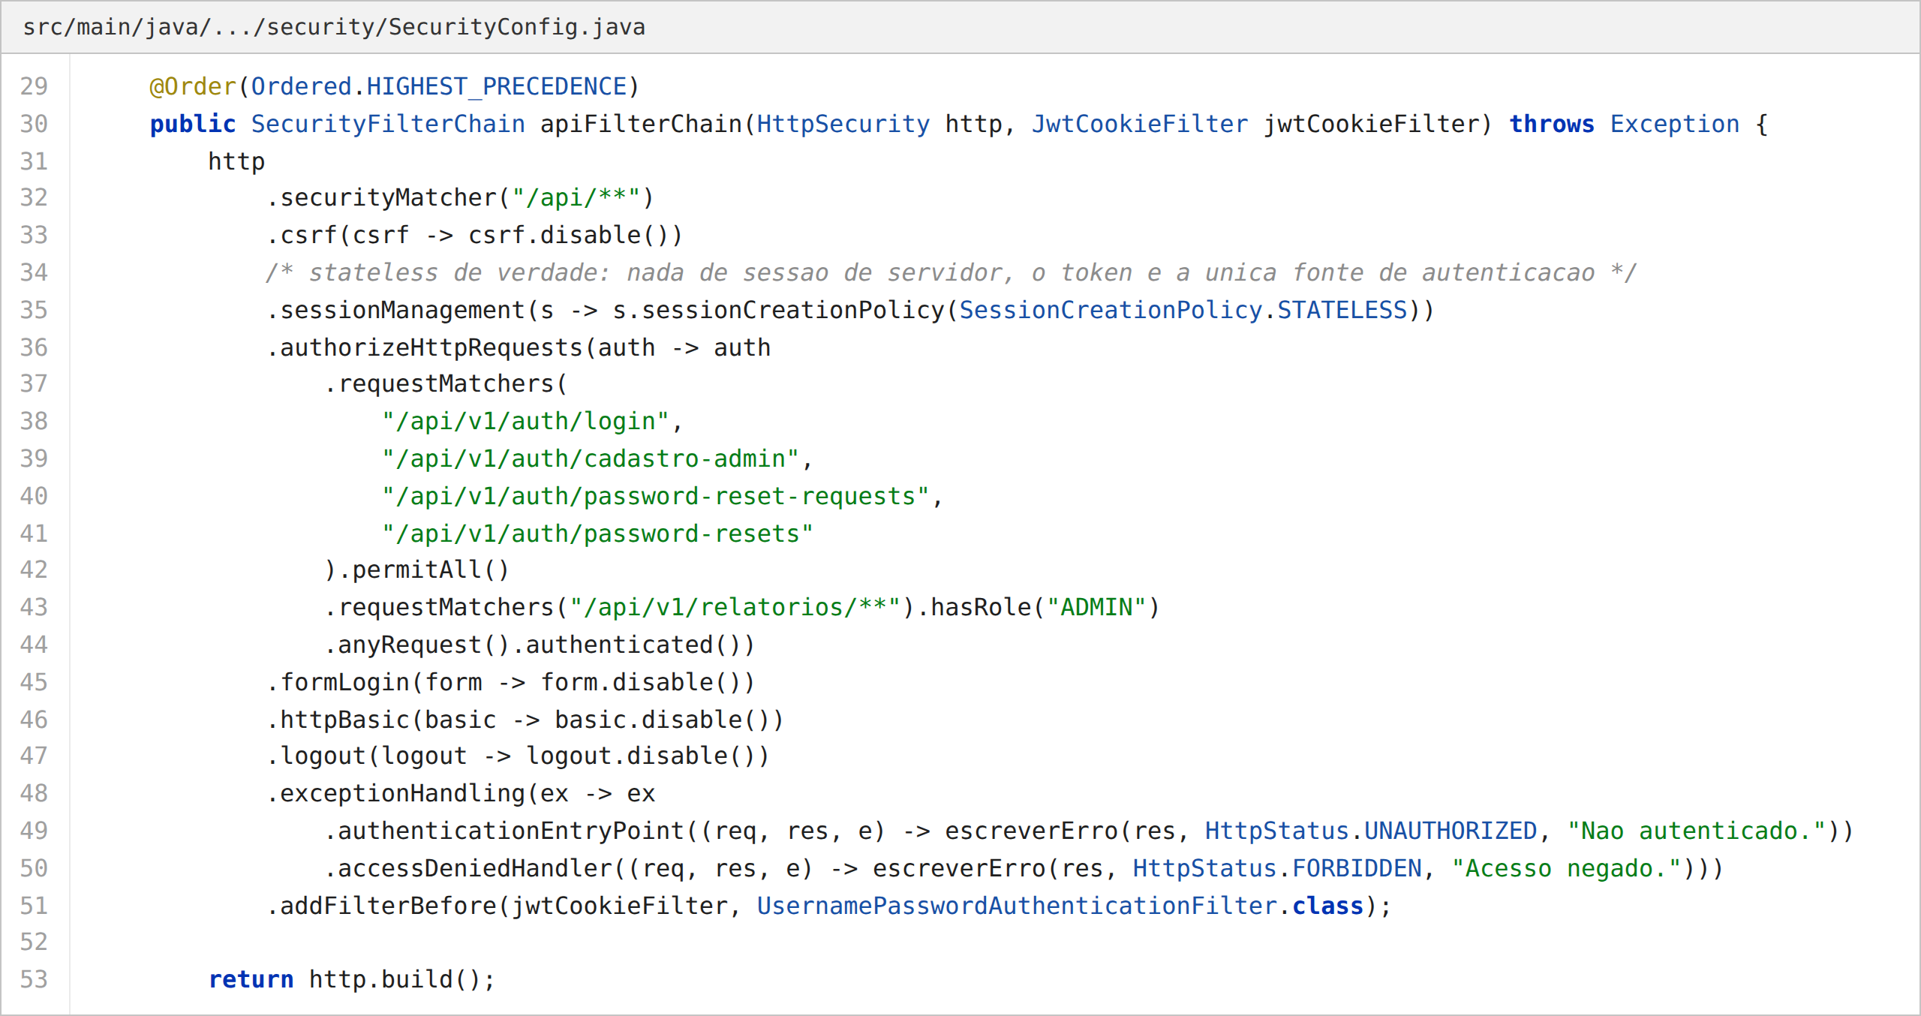
9 SEGURANÇA
Figura 13 – Trecho de código: cadeia de filtros e sessão stateless
9.1 AUTENTICAÇÃO E SESSÃO
a) sessão stateless: o servidor não guarda estado, e o usuário é reconstruído a cada requisição a partir do token;
b) o JWT viaja em cookie httpOnly — inacessível a JavaScript no navegador;
c) o filtro roda antes da autenticação padrão do Spring Security e popula o contexto;
d) as rotas públicas são explícitas; o restante de /api/** exige token válido;
e) senhas com BCrypt e bloqueio temporário após cinco tentativas malsucedidas.
Fonte: Elaborado pelo autor (2026).
19

Slide 20
9 SEGURANÇA
9.2 PERFIS DE ACESSO
Quadro 3 – Perfis de acesso e permissões
Papel | Permissões
ADMIN | Acesso irrestrito: todos os laboratórios, bolsistas, professores e projetos, relatórios globais, auditoria completa e cadastro de cursos
PROFESSOR | Gerencia os laboratórios que coordena, os projetos associados e os bolsistas vinculados a eles; consulta a auditoria
BOLSISTA | Apontamento e edição da própria frequência, emissão do comprovante em PDF e visualização da equipe e dos projetos do seu laboratório
CONTROLES APLICADOS
a) sem token, a requisição é recusada com 401; autenticado sem o papel exigido, 403;
b) rate limiting: cinco tentativas de login malsucedidas bloqueiam a conta por cinco minutos (429);
c) recuperação de senha por código numérico de seis dígitos, válido por quinze minutos;
d) a permissão é verificada no service — a mesma regra vale para qualquer endpoint que a use.
Fonte: Elaborado pelo autor (2026).
20

Slide 21
10 QUALIDADE
10.1 TESTES AUTOMATIZADOS
Quadro 4 – Testes automatizados por área
Área | Testes
Regras de negócio e permissões (services) | 100
Controller de autenticação (MockMvc) | 18
Utilitários de domínio | 11
Modelo e enums do domínio | 10
Segurança: rate limiting e reset de senha | 8
Tratamento de exceções da API | 3
Contexto da aplicação | 1
Total | 151
COMO A SUÍTE É ORGANIZADA
a) 151 testes em 17 arquivos, executados sem banco de dados externo;
b) o peso está na camada de service, onde vivem as regras — cada permissão tem teste de concessão e de negação;
c) o controller é testado com MockMvc, verificando status e corpo da resposta;
d) a suíte roda com um único comando (mvn test) e é o que sustenta cada refatoração do projeto.
Fonte: Elaborado pelo autor (2026).
21

Slide 22
10 QUALIDADE
10.2 CRITÉRIOS DE AVALIAÇÃO
a) Boas práticas de REST no controller: um recurso por controller, verbos e status coerentes, 201 com Location, 204 no delete lógico e links HATEOAS
b) Regras na camada correta: permissões, busca com 404 e validações de domínio concentradas no service, com o controller reduzido a orquestração
c) Persistência com JPA e Spring Data: entidades mapeadas, herança por @MappedSuperclass, repositórios declarativos e schema versionado com Flyway
d) Documentação gerada do código: OpenAPI 3 e Swagger UI a partir das anotações, mais coleções Postman de fluxo e de casos negativos
e) Segurança concreta: sessão stateless com JWT em cookie httpOnly, BCrypt, rate limiting e três perfis com permissões efetivamente distintas
f) Erros com significado: exceções de domínio traduzidas para 400, 401, 403, 404, 409 e 429, com corpo de erro padronizado
g) Qualidade verificável: 151 testes automatizados cobrindo a matriz de autorização e as regras de domínio
22

Slide 23
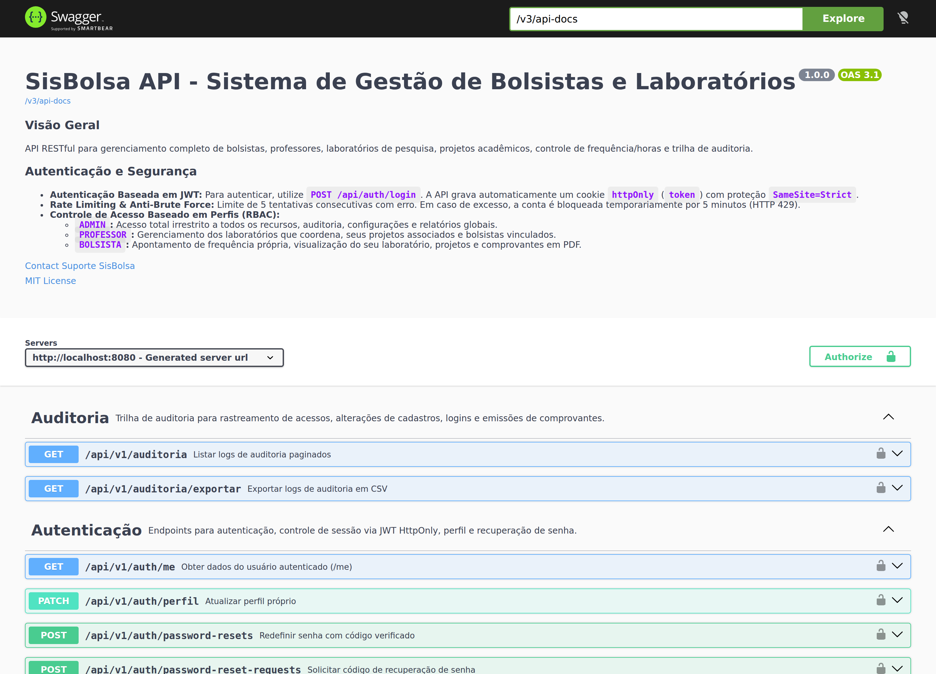
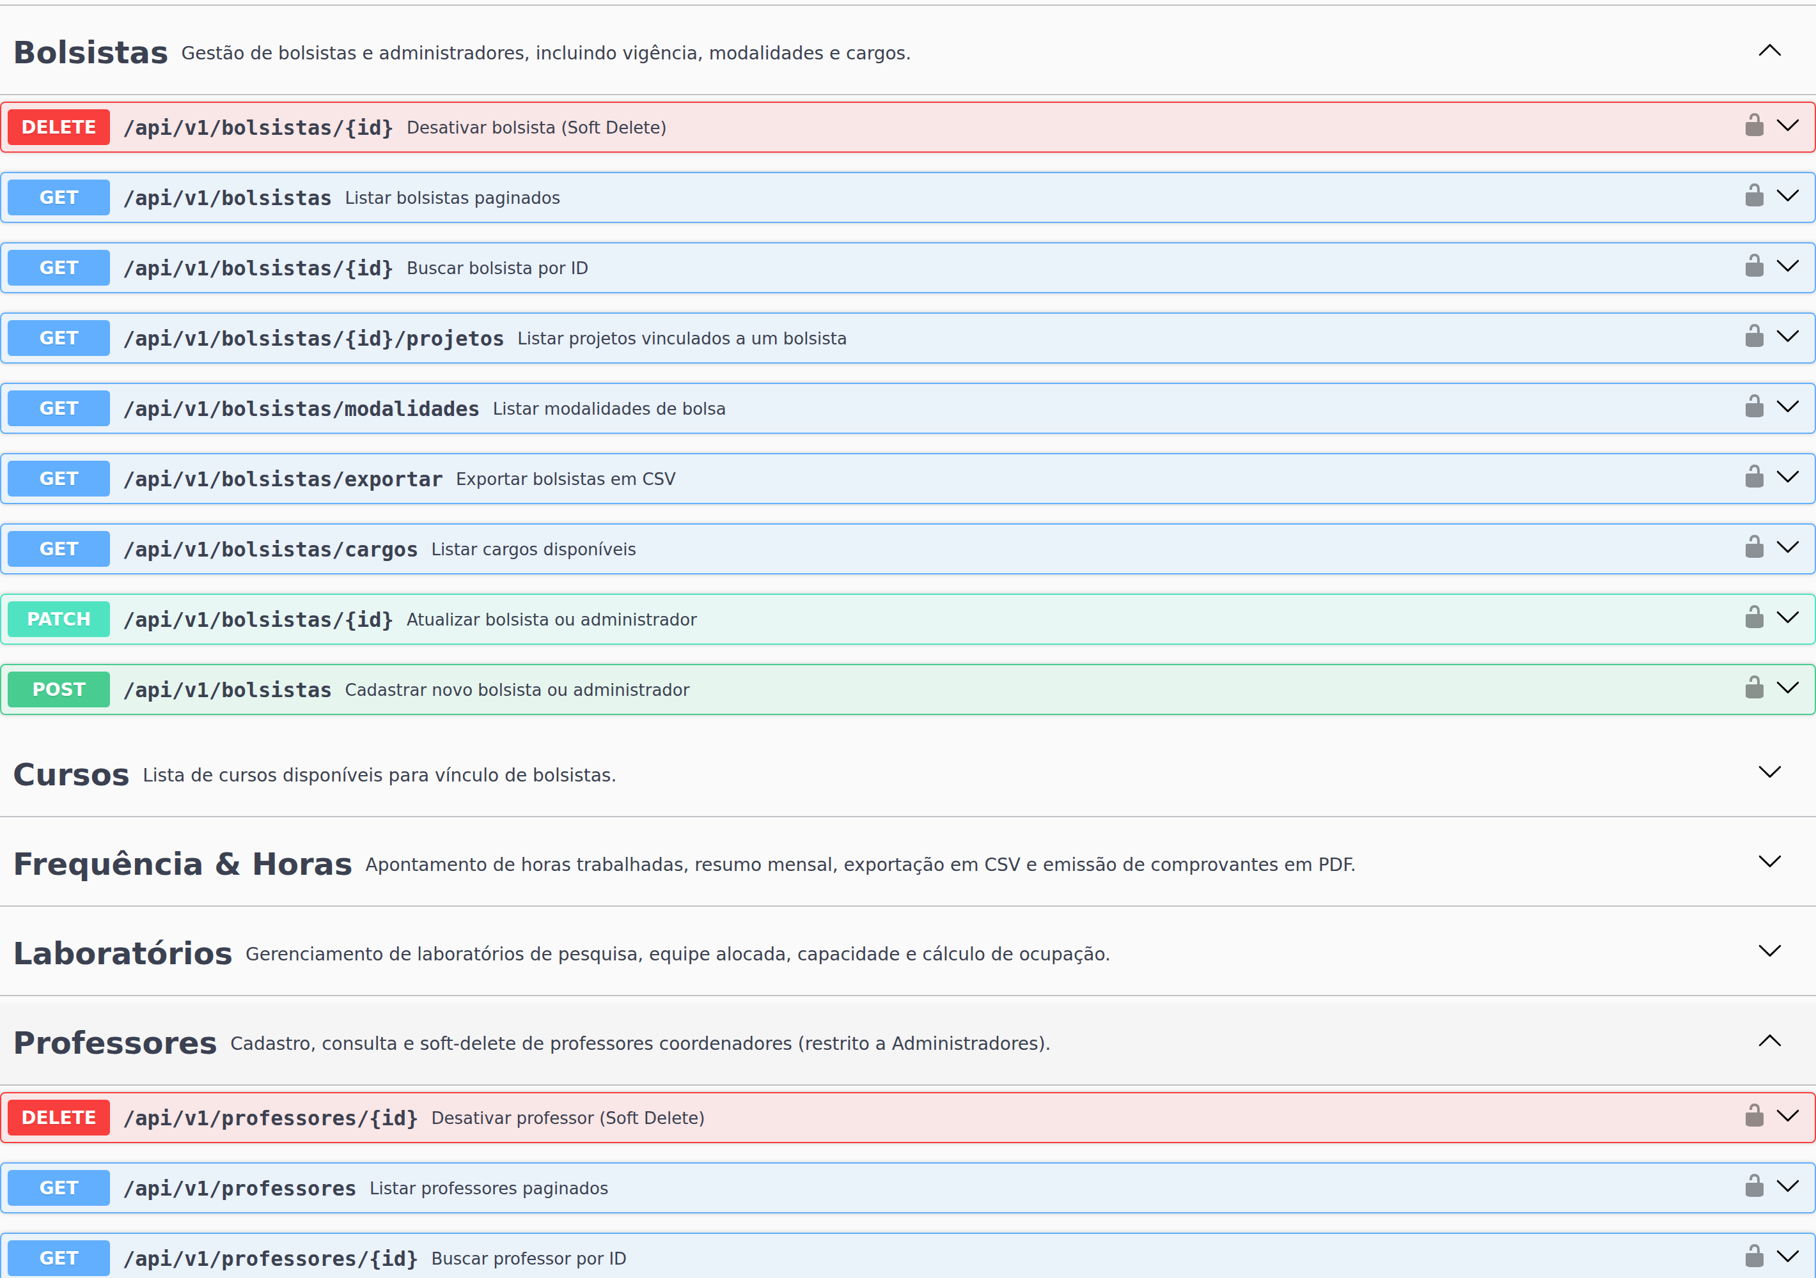
11 DOCUMENTAÇÃO E DEMONSTRAÇÃO
11.1 SWAGGER E COLEÇÕES POSTMAN
Figura 14 – Swagger UI: visão geral e os recursos após a divisão por tipo de usuário
Fonte: Elaborado pelo autor (2026).
A documentação é gerada do próprio código, então não desatualiza em relação à API real.
23

Slide 24
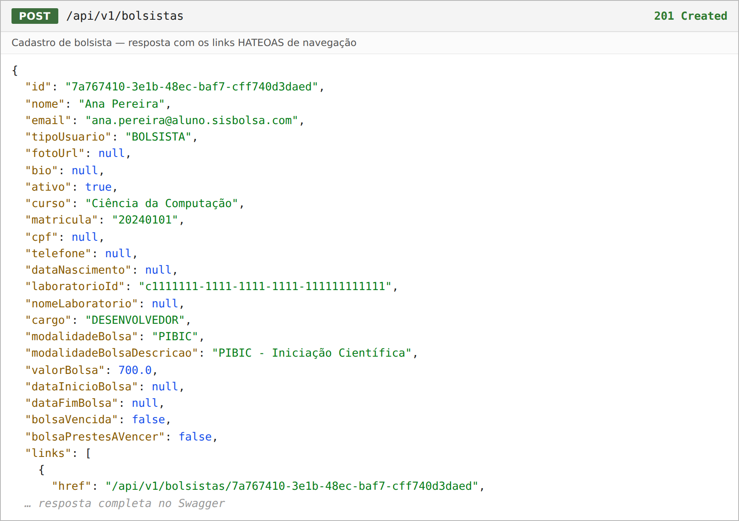
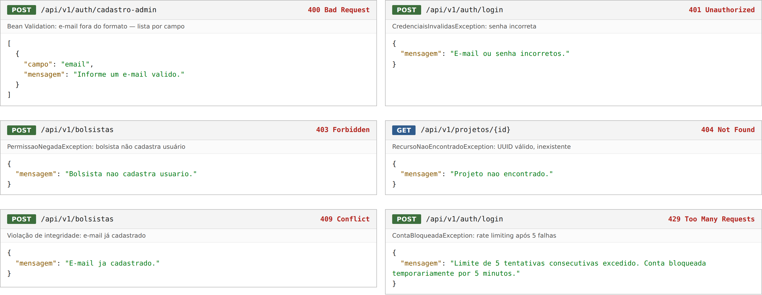
11 DOCUMENTAÇÃO E DEMONSTRAÇÃO
11.2 SUCESSO E CASOS NEGATIVOS
Figura 15 – Respostas reais da API: criação bem-sucedida e exceções de domínio
Cada exceção de domínio tem um status HTTP próprio e um corpo de erro padronizado; a Bean Validation responde em lista, com o campo que falhou.
Fonte: Elaborado pelo autor (2026).
24

Slide 25
12 CONSIDERAÇÕES FINAIS
O SisBolsa entrega uma API REST completa para a gestão de bolsistas de pesquisa: as boas práticas de REST aparecem na camada de controller, as regras de negócio e as permissões ficam no service, a persistência usa JPA com Spring Data sobre um schema versionado, e a documentação é gerada do próprio código. São características pensadas para uso real — e não para atender a um requisito acadêmico isolado.
O QUE PODE SER IMPLEMENTADO FUTURAMENTE
REPOSITÓRIO
a) notificações por e-mail para prazos de entregáveis dos projetos;
b) aplicativo mobile para apontamento de frequência em campo, consumindo esta mesma API;
c) assinatura digital dos comprovantes de frequência em PDF;
d) relatórios comparativos por período e por laboratório.
https://github.com/matheuskotayko/sisBolsa
A branch main contém somente o backend; o frontend construído na disciplina anterior permanece arquivado na branch fullstack.
25

Slide 26
REFERÊNCIAS
ASSOCIAÇÃO BRASILEIRA DE NORMAS TÉCNICAS. NBR 6023: informação e documentação — referências — elaboração. Rio de Janeiro: ABNT, 2018.
CHEN, P. P. The entity-relationship model: toward a unified view of data. ACM Transactions on Database Systems, New York, v. 1, n. 1, p. 9-36, mar. 1976.
FIELDING, R. T. Architectural styles and the design of network-based software architectures. 2000. Tese (Doutorado em Ciência da Computação) — University of California, Irvine, 2000.
RICHARDSON, L.; AMUNDSEN, M. RESTful Web APIs. Sebastopol: O'Reilly Media, 2013.
VMWARE. Spring Boot reference documentation. [S. l.], 2026. Disponível em: https://docs.spring.io/spring-boot/index.html. Acesso em: 21 set. 2026.
VMWARE. Spring Data JPA reference documentation. [S. l.], 2026. Disponível em: https://docs.spring.io/spring-data/jpa/reference/index.html. Acesso em: 21 set. 2026.
RED HAT. Flyway documentation. [S. l.], 2026. Disponível em: https://documentation.red-gate.com/flyway. Acesso em: 21 set. 2026.
26

